Slide 1

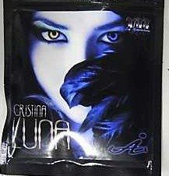
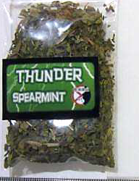
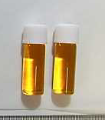

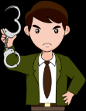

危険ドラッグは
身体と人格を破壊します
＜危険ドラッグってなに？＞
法律の規制が及ばないかのように，「脱法ドラッグ」「合法ハーブ」などと称して販売されるため，あたかも身体影響がなく，安全であるかのように誤解されていますが，大麻や覚せい剤などと類似の成分が含まれており，
覚せい剤や大麻よりも強力な作用を持つ危険な製品もあります。
また，製品には複数の物質が適当にブレンドされており，何が入っているか分からず，どんな効果が現れるかも不明です。まさに人体実験であり，大変危険です。
＜どこで売られているの？＞
アジアン雑貨のお店やアダルトショップ，インターネットサイト等で
「お香」，「ハーブ」，「アロマオイル」，「芳香剤」などに見せかけて販売されています。
※厚生労働省HPから画像引用
＜どんな健康被害があるの？＞
意識消失，呼吸困難，急性錯乱，妄想，幻覚，幻聴，精神異常，血圧上昇，心拍上昇等
２０１４年には，危険ドラッグが原因と疑われる死亡事例が１１２件発生しています。 （警察庁発表）
＜危険ドラッグについての罰則（販売者側）＞
指定薬物を含む危険ドラッグを輸入・製造・販売等した場合，
「５年以下の懲役または５００万円以下の罰金」
＜危険ドラッグについての罰則（購入者側）＞
指定薬物を含む危険ドラッグを購入・使用・所持等した場合，
「３年以下の懲役または３００万円以下の罰金」
合法・脱法ではなく違法です
※clipart by illpop.comから画像引用
危険ドラッグが原因の事件・事故
・危険ドラッグを乱用していた少年３人が，危険ドラッグを買う金欲しさに空き巣を繰り返した（2014年5月）
・危険ドラッグを吸った女が意識不明の状態で見つかり，その後死亡した（2014年6月）
・危険ドラッグを吸った男が自動車を運転し，歩行者に激突。１人が死亡，７人が負傷した（2014年6月）
・危険ドラッグを所持していた男が奇行を繰り返した末に，ビルの屋上から飛び降り死亡した（2014年6月）
・危険ドラッグを吸った男が両親と口論になり，包丁で刺殺した（2014年11月）。
・宮城県でも危険ドラッグが原因と疑われる死亡例が2014年10月までに少なくとも6件発生！
合法・脱法という言葉には絶対にだまされない。近づかない。
人生を台無しにしないで。悩まずに，すぐに相談を！
宮城県庁保健福祉部薬務課監視麻薬班 電話 ０２２－２１１－２６５３

